Slide 1
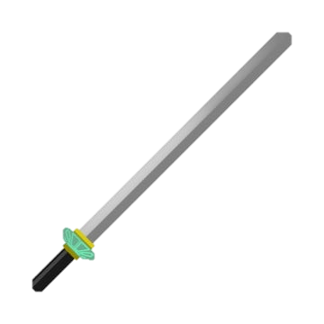
PC
공격
적
적
적을 죽이면
무기가 드랍된다

Slide 2
PC
PC
무기와 가까워지면
무기가 손에 장착되며
검술 전투가 가능해진다

Slide 3
무기가 회전하며
떨어진다
이곳이 될 수도 있고
저곳이 될 수도 있다
적
적이 사망하면 360도 범위를 기준으로 랜덤하게 무기가 드랍 된다.
무기가 드랍 될 때 빙글빙글 회전하면서 떨어지게 된다.

